Slide 1
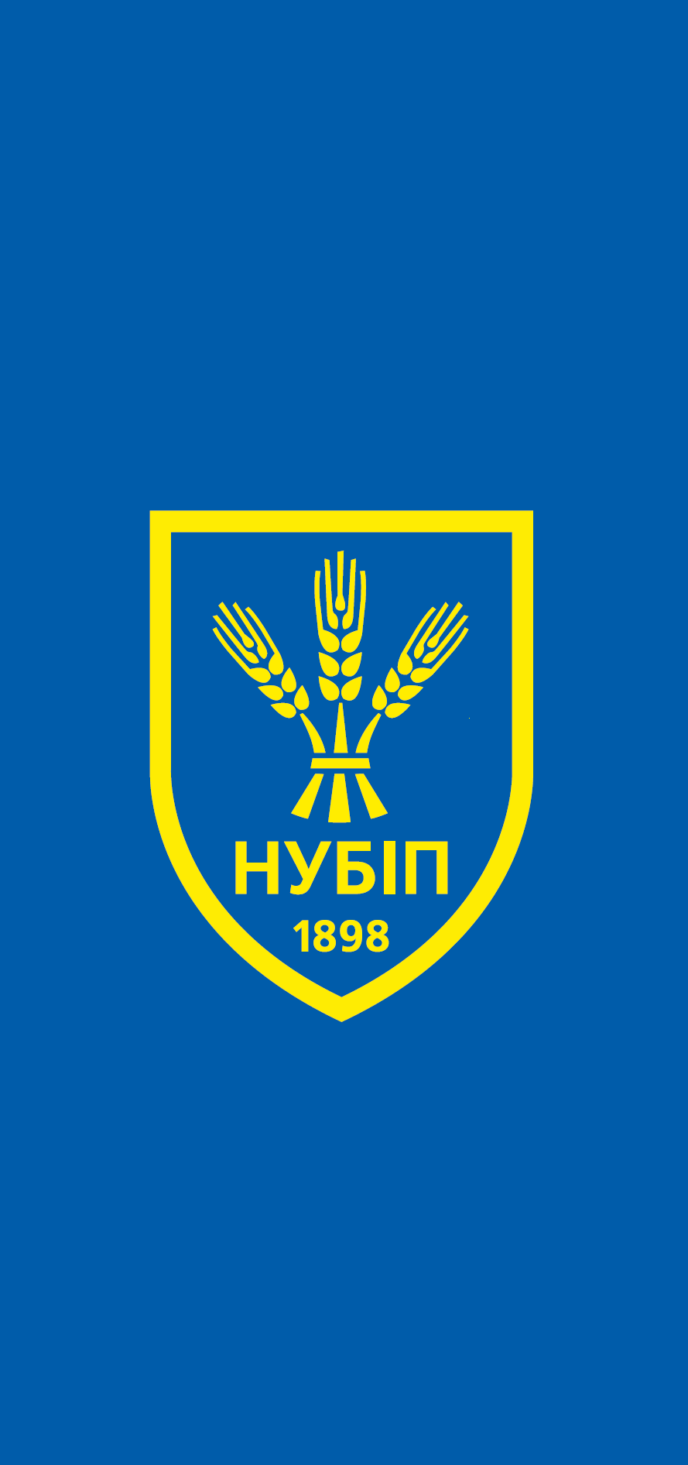
Про навчально-методичний супровід освітнього процесу в НУБіП України
НАЦІОНАЛЬНИЙ УНІВЕРСИТЕТ БІОРЕСУРСІВ
І ПРИРОДОКОРИСТУВАННЯ УКРАЇНИ
Оксана Зазимко,
начальник навчального відділу
17.09.2025

Slide 2
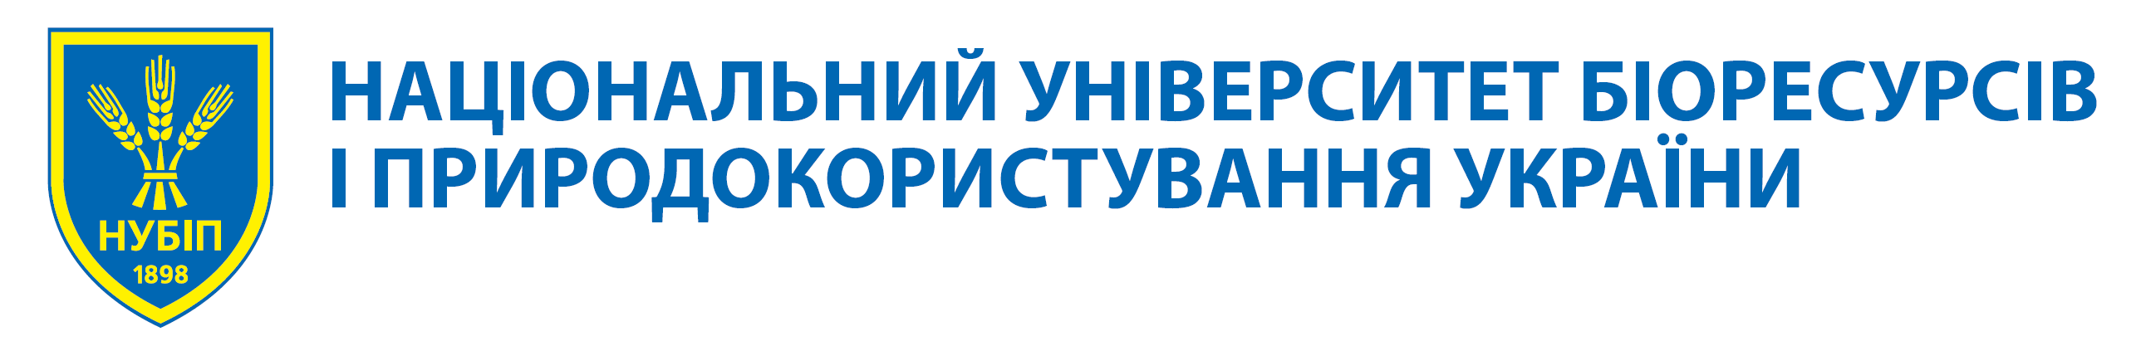
ЗАКОНОДАВЧА ТА НОРМАТИВНА БАЗА З ПИТАНЬ ОРГАНІЗАЦІЇ ОСВІТНЬОГО ПРОЦЕСУ
Закон України «Про вищу освіту»
Закон України «Про освіту»
Постанова КМУ «Про затвердження ліцензійних умов провадження освітньої діяльності» № 1187
Накази МОН України
Положення, накази та інші нормативні документи НУБіП України
nubip.edu.ua

Slide 3
ЗАКОН УКРАЇНИ
«Про внесення змін до деяких законів України щодо розвитку
індивідуальних освітніх траєкторій та вдосконалення освітнього процесу»,
«Про робочий час НПП і ПП у ЗВО»
Внесення змін до Законів України «Про освіту» та «Про вищу освіту»
Внесено зміни до:
статті 10 Закону України «Про освіту» та
статей 1, 9, 10, 11, 13, 32, 44, 46, 49, 56, 62 Закону України «Про вищу освіту»,
nubip.edu.ua

Slide 4
Стаття 1. Основні терміни та їх визначення
14) кредит ЄКТС - одиниця вимірювання обсягу навчального навантаження здобувача вищої освіти, необхідного для досягнення визначених результатів навчання. Обсяг одного кредиту ЄКТС становить 30 годин.
Обсяг навчальних занять в одному кредиті ЄКТС навчальної дисципліни становить:
не менше 10 годин для бакалаврського рівня (33,3 %),
не менше 8 годин (26,6%) для магістерського рівня вищої освіти за денною формою здобуття вищої освіти.
Розрахункове навчальне навантаження здобувача вищої освіти протягом одного навчального року за денною або дуальною формою здобуття вищої освіти становить 60 кредитів ЄКТС...
Стаття 9. Освітні програми
Опис освітньої програми повинен містити: назву освітньої програми; рівень вищої освіти; галузь знань (галузі знань, за потреби - для міждисциплінарних освітніх програм); спеціальність (спеціальності - для міждисциплінарних освітніх програм); спеціалізацію або предметну спеціальність (за наявності); опис предметної області; цілі освітньої програми; тип освітньої програми (освітньо-професійна, освітньо-наукова чи освітньо-творча); тип диплома (спільний (подвійний) диплом) (за наявності); найменування партнера за узгодженою спільною освітньою програмою (за наявності);
Стаття 10. Стандарти вищої освіти
6) ... На основі навчального плану у визначеному закладом вищої освіти порядку для кожного здобувача вищої освіти розробляються та затверджуються індивідуальні навчальні плани на кожний рік навчання. Індивідуальний навчальний план може передбачати річне навчальне навантаження в обсязі не менше 30 і не більше 80 кредитів ЄКТС для початкового рівня (короткого циклу), першого (бакалаврського) та другого (магістерського) рівнів вищої освіти.
nubip.edu.ua

Slide 5
1. Робочий час науково-педагогічних і педагогічних працівників становить 36 годин на тиждень (скорочена тривалість робочого часу).
2. Робочий час науково-педагогічного працівника включає час виконання ним навчальної, методичної, наукової, організаційної роботи та інших трудових обов’язків. Робочий час наукового працівника включає час виконання ним наукової, дослідницької, консультативної, експертної, організаційної роботи та інших трудових обов’язків. Робочий час педагогічного працівника включає час виконання ним навчальної, методичної, організаційної роботи та інших трудових обов’язків.
Норми часу навчальної, методичної, наукової, організаційної роботи визначаються закладом вищої освіти.
Не менше 30 відсотків робочого часу науково-педагогічного працівника на навчальний рік становить наукова робота. Максимальний обсяг навчальної роботи на одну ставку науково-педагогічного працівника не може перевищувати 30 відсотків робочого часу, а педагогічного працівника - 60 відсотків робочого часу на навчальний рік.
......
6. Педагогічні працівники можуть забезпечувати проведення до 30 відсотків навчальних занять за освітньою програмою, а також інші види навчальної роботи";
Стаття 56. Робочий час науково-педагогічних, наукових і педагогічних працівників

Slide 6
Закон спрямовано на підвищення ролі наукової діяльності в системі вищої освіти та створення гнучких можливостей для залучення фахівців-практиків до викладання
Документ передбачає такі ключові зміни:
Зменшення навчального навантаження науково-педагогічних працівників — з 600 до 460–480 годин на ставку за навчальний рік.
Підвищення значущості наукової роботи, яка має становити щонайменше 30%.
Запровадження нової категорії — педагогічних працівників, якими можуть стати фахівці-практики, залучені до викладання без обов’язку провадити наукову діяльність.
Надання автономії ЗВО у встановленні норм і обсягів наукової роботи відповідно до стратегічних пріоритетів закладу чи окремих наукових напрямів.

Slide 7
ПОСТАНОВА КАБІНЕТУ МІНІСТРІВ УКРАЇНИ
Про затвердження Ліцензійних умов провадження освітньої діяльності від 30 грудня 2015 р. № 1187 (зі змінами та доповненнями)
37. Відповідність освітньої та/або професійної кваліфікації науково-педагогічних працівників освітньому компоненту визначаєтьсяна підставі :
!!! документів встановленого зразка про:
- про вищу освіту;
- присудження наукового ступеня (однакова за змістом спеціальність (предметна спеціальність, спеціалізація);
- наявність досвіду професійної діяльності (заняття) за відповідним фахом (спеціальністю, спеціалізацією) не менше п’яти років (крім педагогічної, науково-педагогічної, наукової діяльності);
- керівництво (консультування) дисертації на здобуття наукового ступеня за спеціальністю, що була захищена в Україні або за кордоном;
!!!! щонайменше п’ятьма публікаціями у наукових виданнях, які включені до переліку фахових видань України, до наукометричних баз, зокрема Scopus, Web of Science Core Collection, протягом останніх п’яти років.
nubip.edu.ua

Slide 8
ПОСТАНОВА КАБІНЕТУ МІНІСТРІВ УКРАЇНИ
Про затвердження Ліцензійних умов провадження освітньої діяльності від 30 грудня 2015 р. № 1187
38. Досягнення у професійній діяльності, які зараховуються за останні п’ять років:
1) наявність не менше 5 публікацій у періодичних наукових виданнях, що включені до переліку фахових видань України, до наукометричних баз, зокрема Scopus, Web of Science Core Collection;
2) наявність одного патенту на винахід або п’яти деклараційних патентів на винахід чи корисну модель, включаючи секретні, або наявність не менше п’яти свідоцтв про реєстрацію авторського права на твір;
3) наявність підручника чи навчального посібника (включаючи електронні) або монографії (загальним обсягом не менше 5 авторських аркушів), в тому числі видані у співавторстві (обсягом не менше 1,5 авторського аркуша на кожного співавтора);
4) наявність 3 виданих навчально-методичних посібників/посібників для самостійної роботи здобувачів вищої освіти та дистанційного навчання, електронних курсів на освітніх платформах ліцензіатів, конспектів лекцій/практикумів/методичних вказівок/рекомендацій/ робочих програм, інших друкованих навчально-методичних праць;
5) захист дисертації на здобуття наукового ступеня;
6) наукове керівництво (консультування) здобувача, який одержав документ про присудження наукового ступеня;
7) участь в атестації наукових кадрів як офіційного опонента або члена постійної спеціалізованої вченої ради, або члена не менше 3 разових спеціалізованих вчених рад;
8) виконання функцій наукового керівника або відповідального виконавця наукової теми (проекту), або головного редактора/члена редакційної колегії/експерта (рецензента) наукового видання, включеного до переліку
фахових видань України, або іноземного наукового видання, що індексується в бібліографічних базах;
nubip.edu.ua

Slide 9
9) робота у складі експертної ради з питань проведення експертизи дисертацій МОН або у складі галузевої експертної ради як експерта Національного агентства із забезпечення якості вищої освіти, або у складі Акредитаційної комісії, або міжгалузевої експертної ради з вищої освіти Акредитаційної комісії, або трьох експертних комісій МОН/зазначеного Агентства, або Науково-методичної ради/науково-методичних комісій (підкомісій) з вищої або фахової передвищої освіти МОН, наукових/науково-методичних/експертних рад органів державної влади та органів місцевого самоврядування, або у складі комісій Державної служби якості освіти із здійснення планових (позапланових) заходів державного нагляду (контролю);
10) участь у міжнародних наукових та/або освітніх проектах, залучення до міжнародної експертизи, наявність звання “суддя міжнародної категорії”;
11) наукове консультування підприємств, установ, організацій не менше трьох років, що здійснювалося на підставі договору із закладом вищої освіти (науковою установою);
12) наявність не менше 5 публікацій апробаційних та/або науково-популярних, та/або консультаційних (дорадчих), та/або науково-експертних публікацій з наукової або професійної тематики;
13) проведення не менше 50 аудиторних годин навчальних занять із спеціальних дисциплін іноземною мовою (крім дисциплін мовної підготовки) на навчальний рік;
14) керівництво студентом, який зайняв призове місце на I або II етапі Всеукраїнської студентської олімпіади (Всеукраїнського конкурсу студентських наукових робіт), або робота у складі організаційного комітету / журі Всеукраїнської студентської олімпіади (Всеукраїнського конкурсу студентських наукових робіт), або керівництво постійно діючим студентським науковим гуртком; керівництво студентом, який став призером або лауреатом Міжнародних, Всеукраїнських мистецьких конкурсів, фестивалів та проектів, тощо…..
15) керівництво школярем, який зайняв призове місце III-IV етапу Всеукраїнських учнівських олімпіад з базових навчальних предметів, II-III етапу Всеукраїнських конкурсів-захистів науково-дослідницьких робіт учнів - членів Національного центру “Мала академія наук України”; участь у журі III-IV етапу Всеукраїнських учнівських олімпіад з базових навчальних предметів чи II-III етапу Всеукраїнських конкурсів-захистів науково-дослідницьких робіт учнів - членів Національного центру “Мала академія наук України” (крім третього (освітньо-наукового/освітньо-творчого) рівня);
nubip.edu.ua

Slide 10
16) наявність статусу учасника бойових дій (для вищих військових навчальних закладів, закладів вищої освіти із специфічними умовами навчання, військових навчальних підрозділів закладів вищої освіти);
17) участь у міжнародних операціях з підтримання миру і безпеки під егідою ООН (для вищих військових навчальних закладів, закладів вищої освіти із специфічними умовами навчання, військових навчальних підрозділів закладів вищої освіти);
18) участь у міжнародних військових навчаннях (тренуваннях) за участю збройних сил країн - членів НАТО (для вищих військових навчальних закладів, військових навчальних підрозділів закладів вищої освіти);
19) діяльність за спеціальністю у формі участі у професійних та/або громадських об’єднаннях;
20) досвід практичної роботи за спеціальністю не менше 5років (крім педагогічної, науково-педагогічної, наукової діяльності).
Під час визначення досягнень у професійній діяльності НПП можуть зараховуватися досягнення за попередніми місцями роботи, п’ятирічний строк може продовжуватися на час перерви в роботі з об’єктивних причин (соціальна відпустка, академічна відпустка, призов/мобілізація на військову службу чи військова служба за контрактом, тривала непрацездатність тощо).
Вимога наявності досягнень у професійній діяльності не застосовується до: - НПП із стажем науково-педагогічної роботи менше трьох років,
працівників, що мають статус учасника бойових дій
до фахівців-практиків, які працюють на посадах НПП на умовах сумісництва в обсязі 0,25 або менше, або 150 годин навчального навантаження на навчальний рік.
nubip.edu.ua

Slide 11
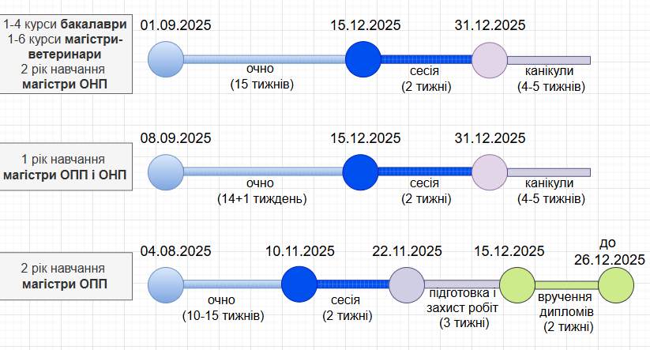
Графік освітнього процесу 1 семестр 2025/2026 н.р.:
Наказ № 823 від 01.07.2025 р.
«Про графік освітнього процесу на 2025/2026 н.р.»

Slide 12
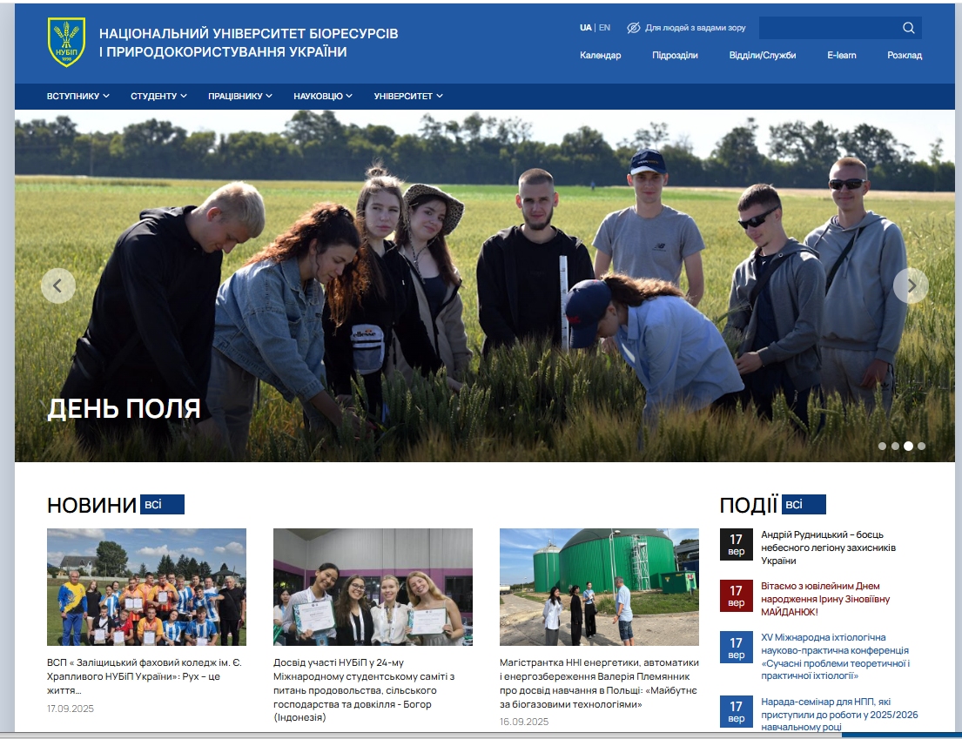
nubip.edu.ua

Slide 13
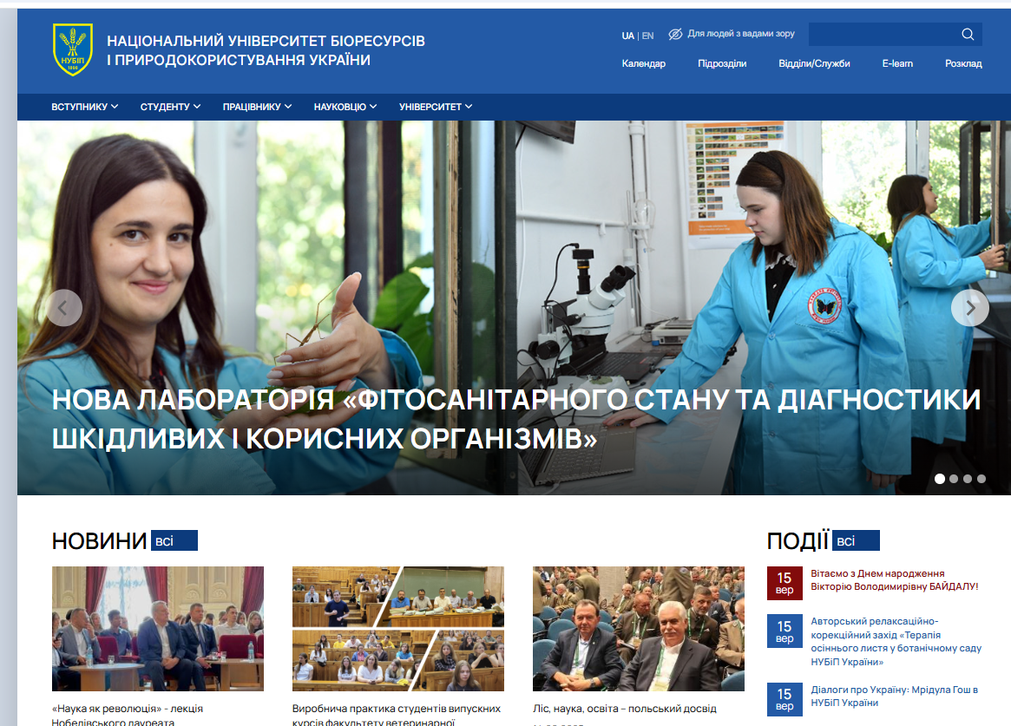
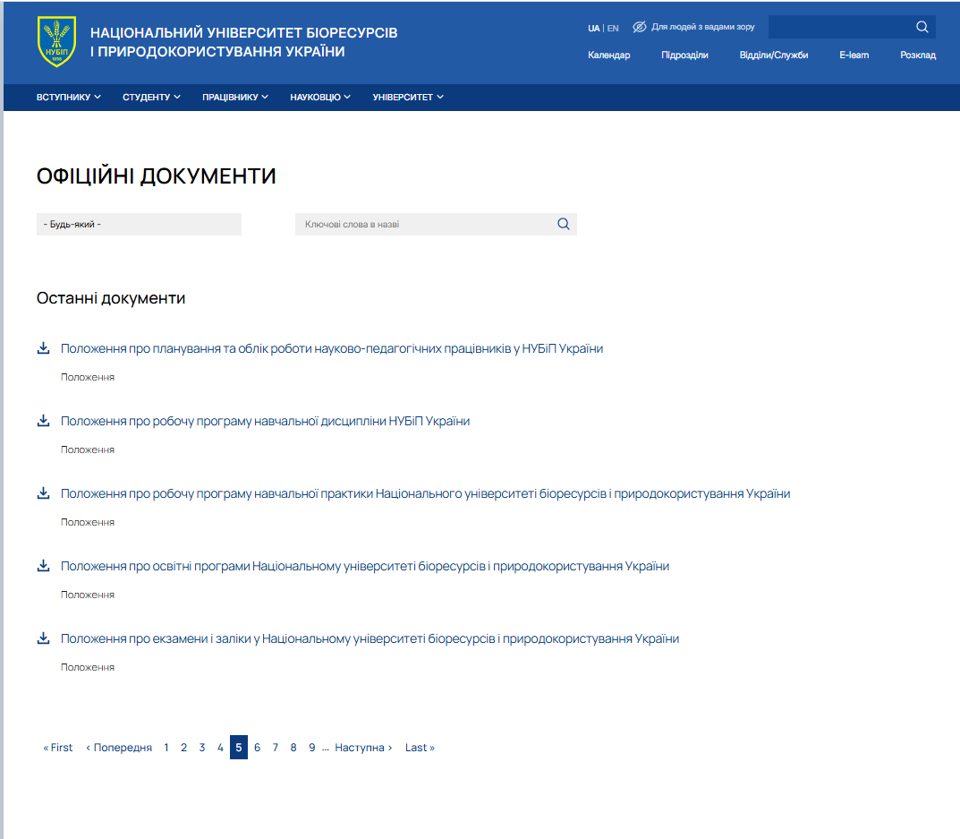
ПОЛОЖЕННЯ НУБІП УКРАЇНИ https://nubip.edu.ua/official-documents?page=0
nubip.edu.ua

Slide 14
Рейтинг студента із засвоєння кожної навчальної дисципліни R _{ДИС} визначається за 100-бальною шкалою.
Рейтинг з дисципліни складається з суми рейтингів з :
- навчальної роботи RНР – до 70 балів ;
- атестації R АТ (екзамен або залік) – до 30 балів
R ДИС = R НР + R АТ ;
100 балів = 70 балів + 30 балів
Співвідношення між рейтингом студента і національними оцінками:
Положення про екзамени та заліки у НУБІП УКРАЇНИ https://nubip.edu.ua/node/12654
Рейтинг здобувача вищої освіти, бали | Оцінка за національною системою оцінювання за результати складання екзаменів і заліків
90-100 | Відмінно
74-89 | Добре
60-73 | Задовільно
0-59 | Незадовільно
nubip.edu.ua

Slide 15
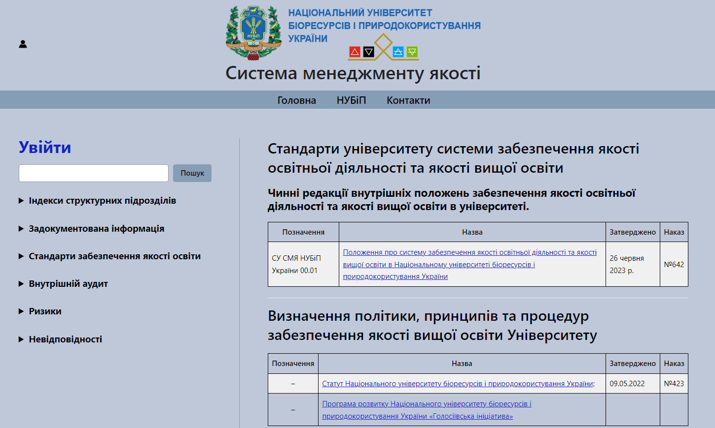
На порталі СМЯ є рубрика «Чинні редакції внутрішніх положень забезпечення якості освітньої діяльності»
http://surl.li/hljiam
nubip.edu.ua

Slide 16
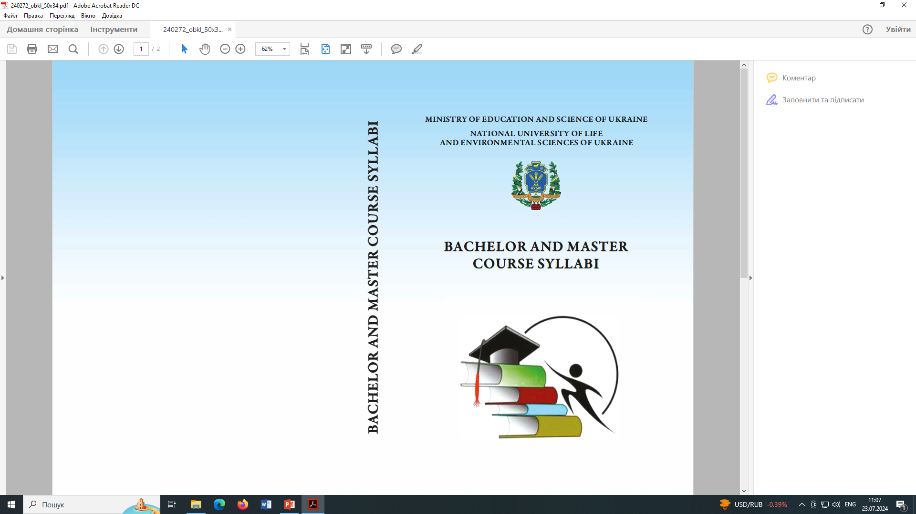
Для викладання англійською мовою фахових дисциплін на сьогодні в університеті є такі спеціальності:
№ | Шифр спеціальності | Шифр спеціальності | Кількість дисциплін
1. | Економіка | 051 Economics | 19
2. | Облік і оподаткування | 071 Accounting and taxation | 11
3. | Фінанси, банківська справа, страхування та фондовий ринок | 072 Finance, banking, insurance and stock market | 24
4. | Менеджмент | 073 Management | 43
5. | Маркетинг | 075 Marketing | 33
6. | Підприємництво та торгівля | 076 Entrepreneurship and trade | 11
7. | Право | 081 Law | 12
8. | Екологія | 101 Ecology | 23
9. | Галузеве машинобудування | 133 Branch engineering | 10
10. | Біотехнології та біоінженерія | 162 Biotechnologies and bioengineering | 9
11. | Будівництво та цивільна інженерія | 192 Construction and civil engineering | 10
12. | Геодезія та землеустрій | 193 Geodesy and land management | 10
13. | Агрономія | 201 Agronomy | 11
14. | Захист і карантин рослин | 202 Plant protection and quarantine | 17
15. | Лісове господарство | 205 Forestry | 7
16. | Ветеринарна медицина | 211 Veterinary medicine | 28
17. | Міжнародні відносини, суспільні комунікації та регіональні студії | 291 International relations, public communications and regional studies | 3
Всього по університету: |  |  | 281

Slide 17




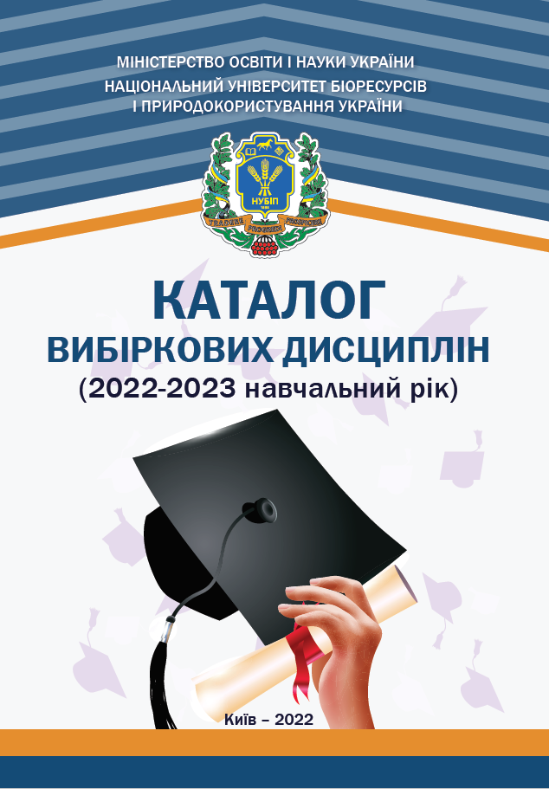


ЗАГАЛЬНОУНІВЕРСИТЕТСЬКІ ВИБІРКОВІ ДИСЦИПЛІНИ
для студентів бакалаврату та магістратури
ОС «Бакалавр»
ОС «Магістр»
ІІ сем. 2025 р.

Slide 18

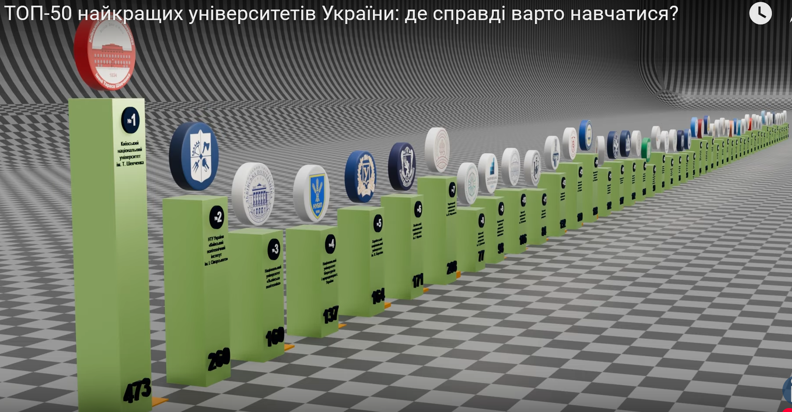
Динаміка акредитації освітніх програм 2019-2026 рр.
Базовий заклад
Відокремлені підрозділи
Отримано 83 сертифікати, 31 – у 2024-2025 н.р.
Планові експертизи

Slide 19
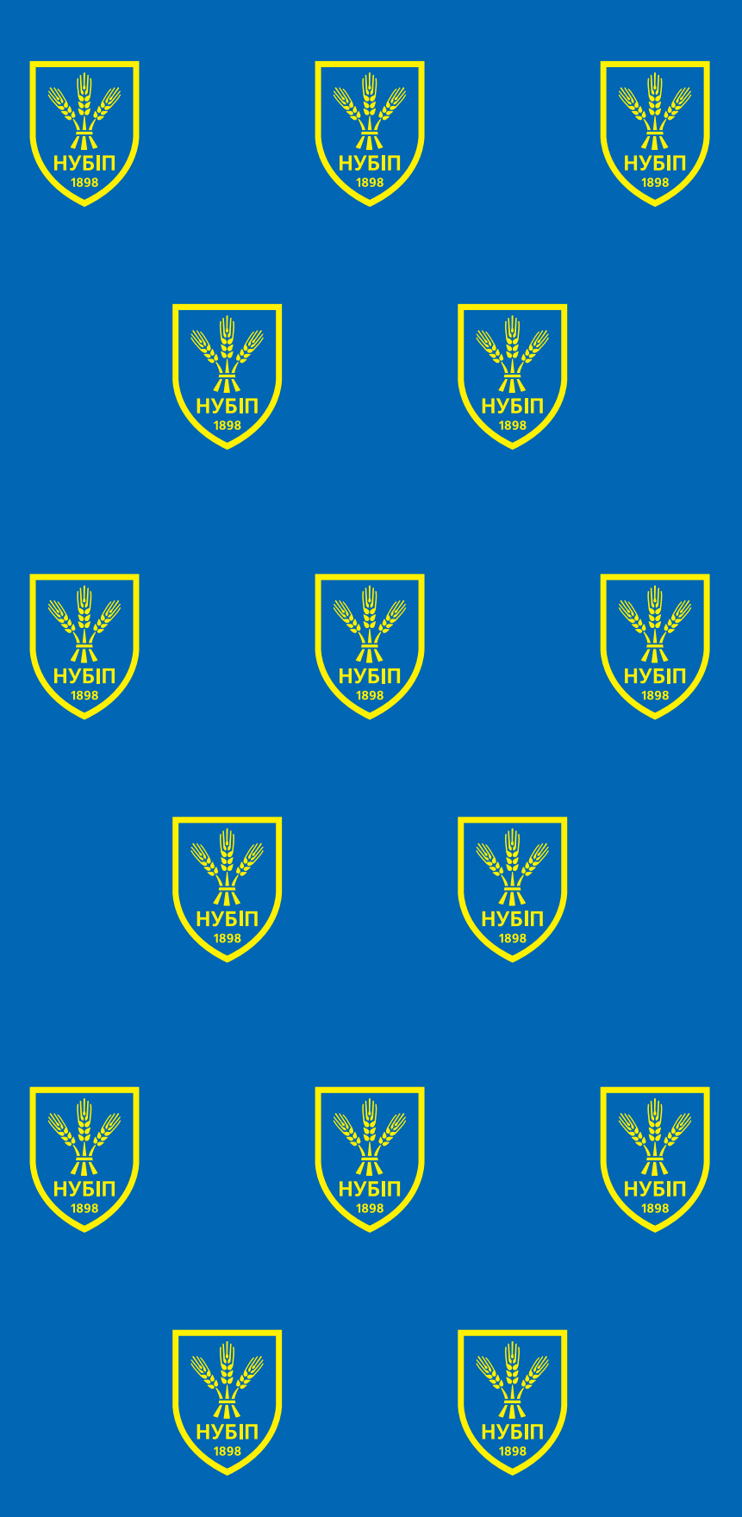
Оксана Зазимко,
начальник навчального відділу
+38 066 102 23 63
teach_dep@nubip.edu.ua
nubip.edu.ua

